Slide 1
BPR3 – PC-Interfacetechnik
Projekttitel: Katzenevakuierungssystem
Team: - Elke Weninger
- Florian Hirschmugl
- Gregor Ortner
- Markus Pojer
- Matthias Rathauscher
Lektor: - DI Christian Hartinger

Slide 2
Inhalt
PC-Interfacetechnik und Projektübersicht
Architektur bzw. Spezifikation
Hardware
Software
Steuerung und Logik

Slide 3
PC-Interfacetechnik
Verschiedene Systeme zu System mit Logik verbunden
Schnittstellen
Kommunizieren
Daten austauschen
Gemeinsame Protokolle
Binär Code -> unterschiedlichste Programmiersprachen

Slide 4
Katzenevakuierungssystem Projektübersicht
Ansteuerung Positionen Katzenklappe und Lüfter
Temperatur und Wasserstands-Überwachung
User-Interface

Slide 5
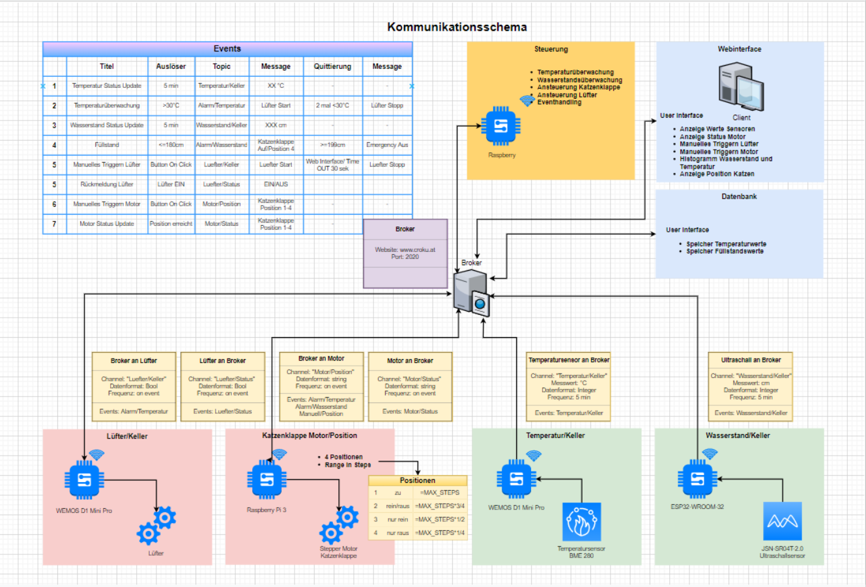
Architektur bzw. Spezifikation
Logik
Darstellung
Kommunikation
Aktion durch Logik
Sensorwerte für Logik

Slide 6
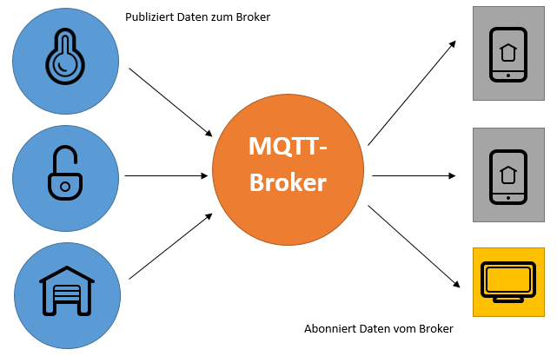
MQTT Basics
Offenes Protokoll für M2M (machine2machine) Kommunikation
Instanzen:
"Broker" (sprich Server)
Client
Struktur der Nachrichten:
Jede Nachricht in einem "Topic" welches über "/" kategorisiert wird z.B. (Keller/Temperatur; Keller/Wasserstand)
Nachricht kann ein "retain flag" enthalten
Interaktionen:
Publish
Subscribe

Slide 7
Überlegungen zu MQTT in unserem Projekt (1/2)
ein MQTT Broker
Logik am Broker implementiert
alle Sensoren und Aktoren über MQTT fähiges Board mit Broker verbunden

Slide 8
Überlegungen zu MQTT in unserem Projekt (2/2)
Persistenz muss anderwärtig gewährleistet sein
Nur "Retain-Flag" - Nachricht wird angezeigt wenn jemand "subscribed"
Komplexität der Logik nimmt mit steigender Zahl an Clients und Channels zu

Slide 9
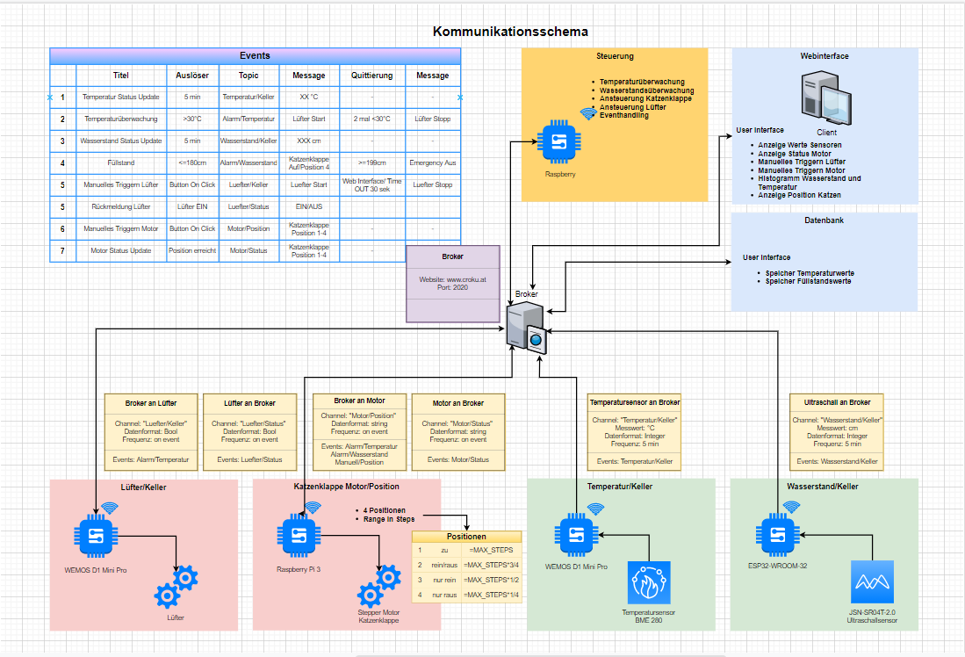
Hardware
Steuerungen
Sensoren
Aktoren

Slide 10
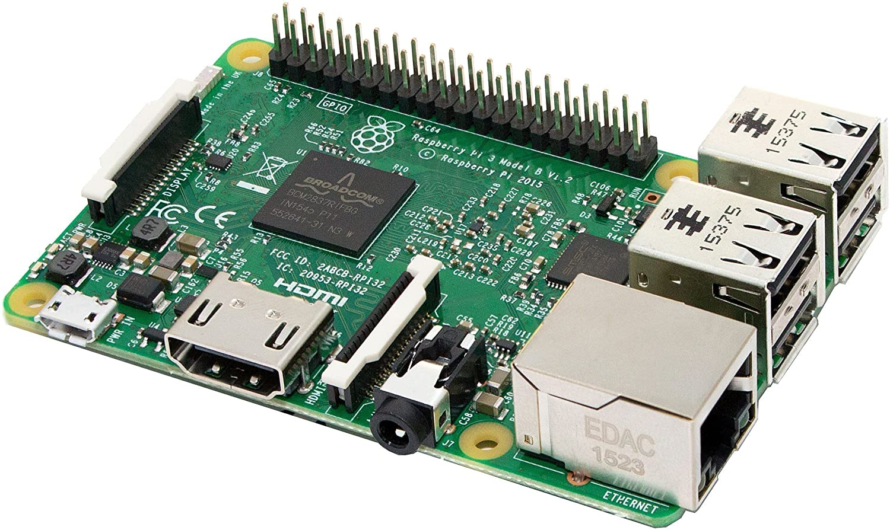
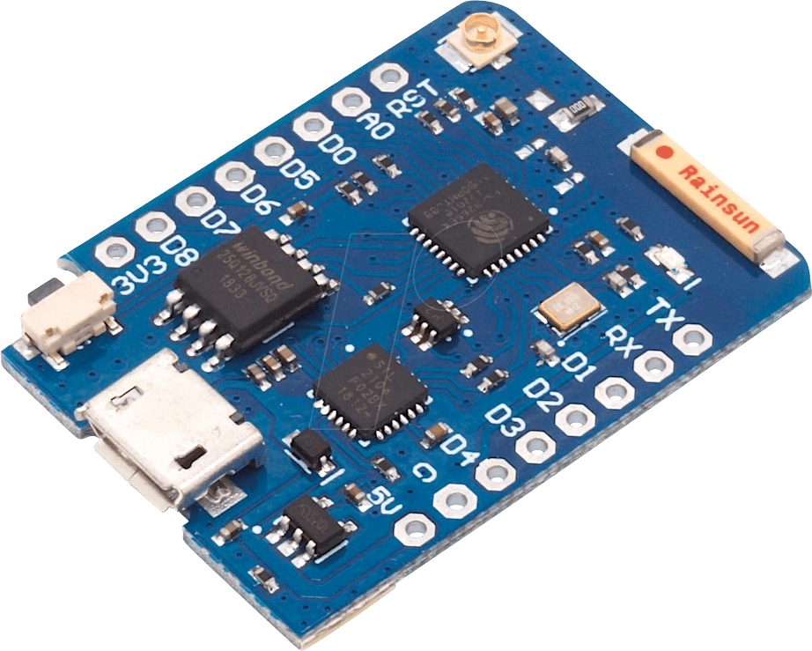
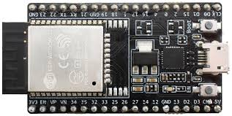
Steuerungen
Raspberry Pi 3B: 64-bit @ 1,4 GHz, 1GB SDRAM, 4x USB, Ethernet, HDMI
Arduino Wemos D1 mini: 32-bit @ 80/160 MHz, 4MB Flash, 11 digitale I/O Pins, WiFi fähig
ESP32-WROOM: 32-bit @ 40MHz, 4MB Flash, Wi-Fi und Bluetooth fähig

Slide 11
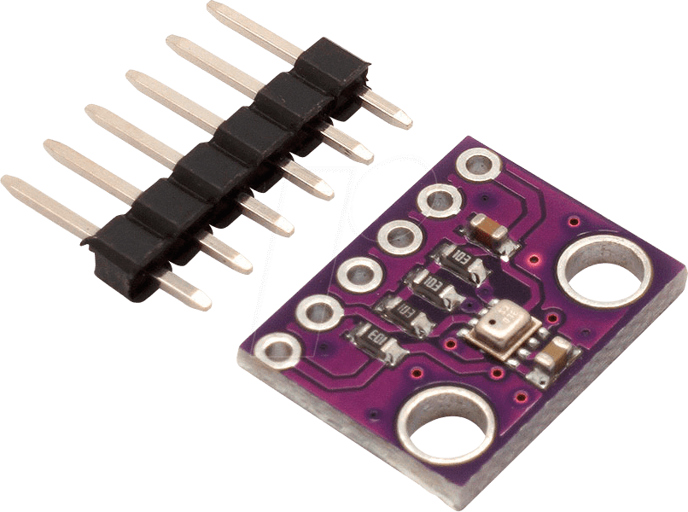
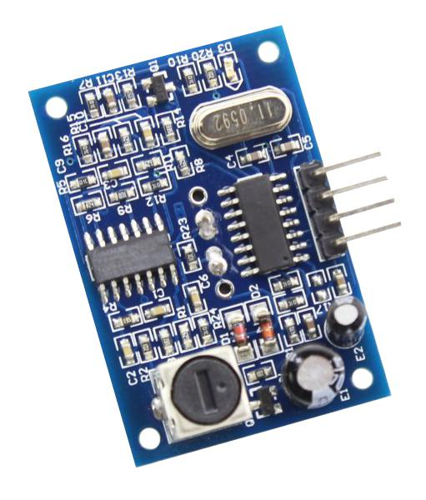
Sensoren
BME280 Temperatur-, Luftfeuchtigkeit-, Drucksensor
Versorgungsspannung: 1,2....3,6V
Temperatur: -40....85°C
I²C und SPI
JSN-SR04T-2.0 Ultraschallsensor
Versorgungsspannung: 3....5,5V
Range: 20-600cm
Genauigkeit/Auflösung: +-1cm/1mm

Slide 12
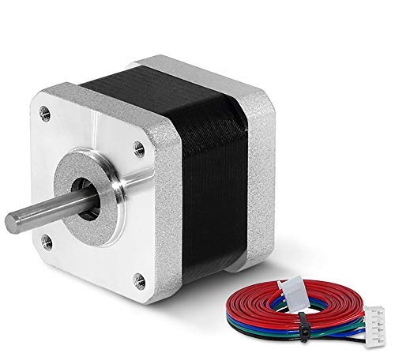
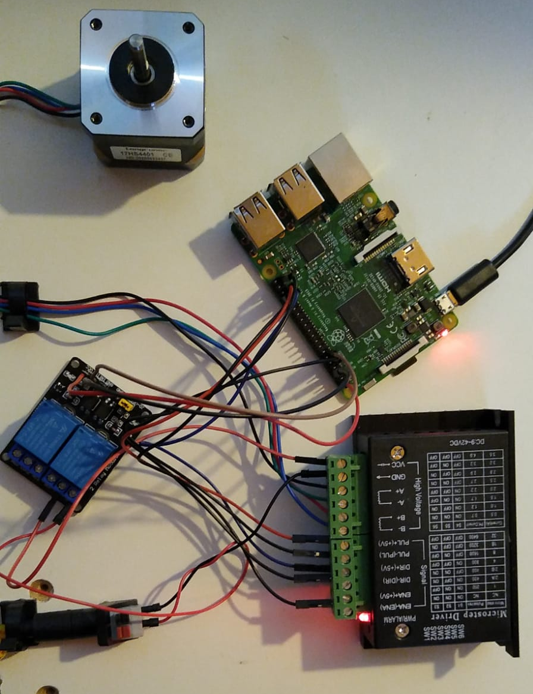
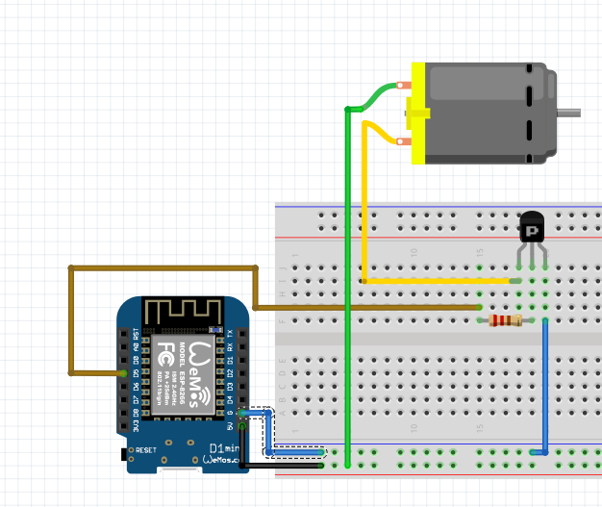
Aktoren
Schrittmotor
Longrunner 17HS4401
12V/1.7 A, Schrittgröße: 1,8 grad
Haltemoment: 40Ncm
Angesteuert über Relaisschaltung
Gleichstrommotor
3-6V, 0,2 A, 18000-35000 U/min
Angesteuert über Transistorschaltung (BC547)

Slide 13
Software
Entwicklungsumgebungen
Arduino
Visual Studio Code
Pycharm
Programmiersprachen
C / C++
Python
JavaScript
Persistenz
SQLite Datenbank

Slide 14
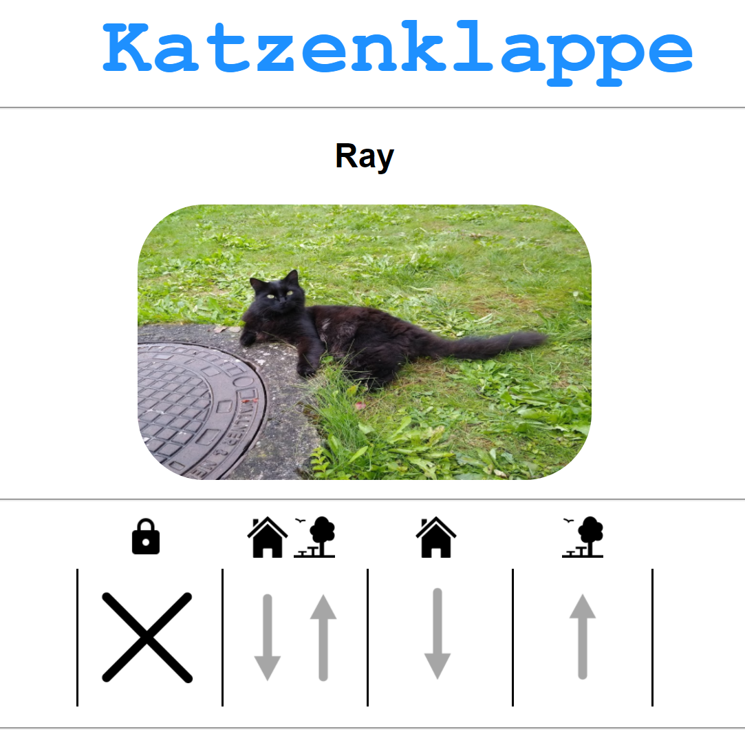
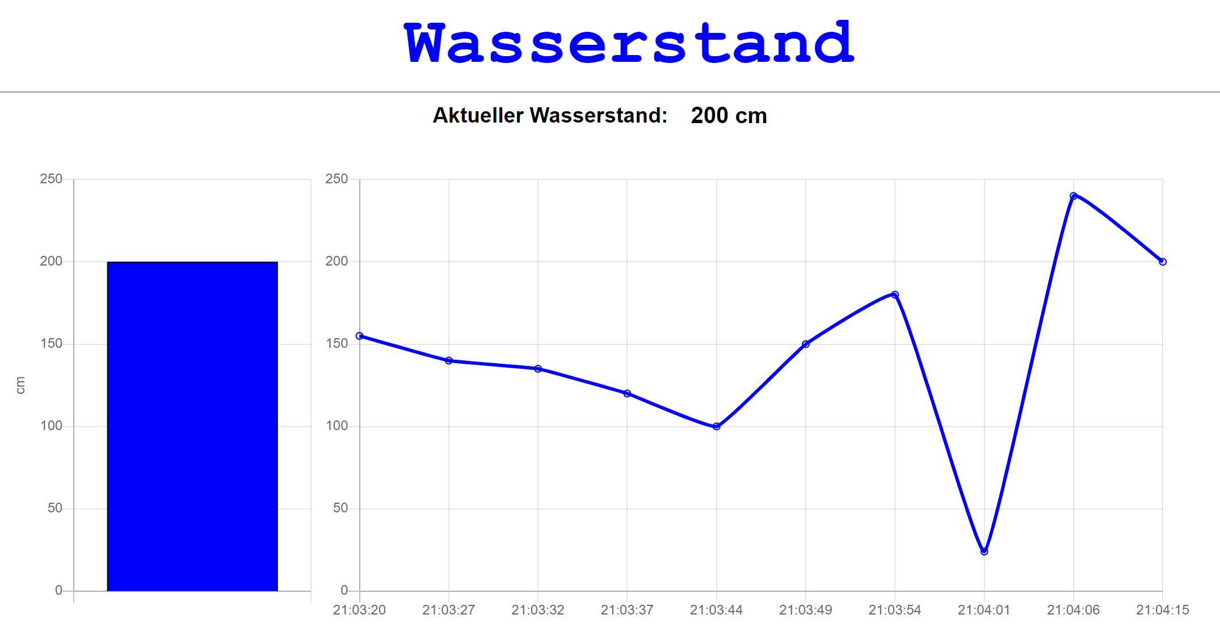
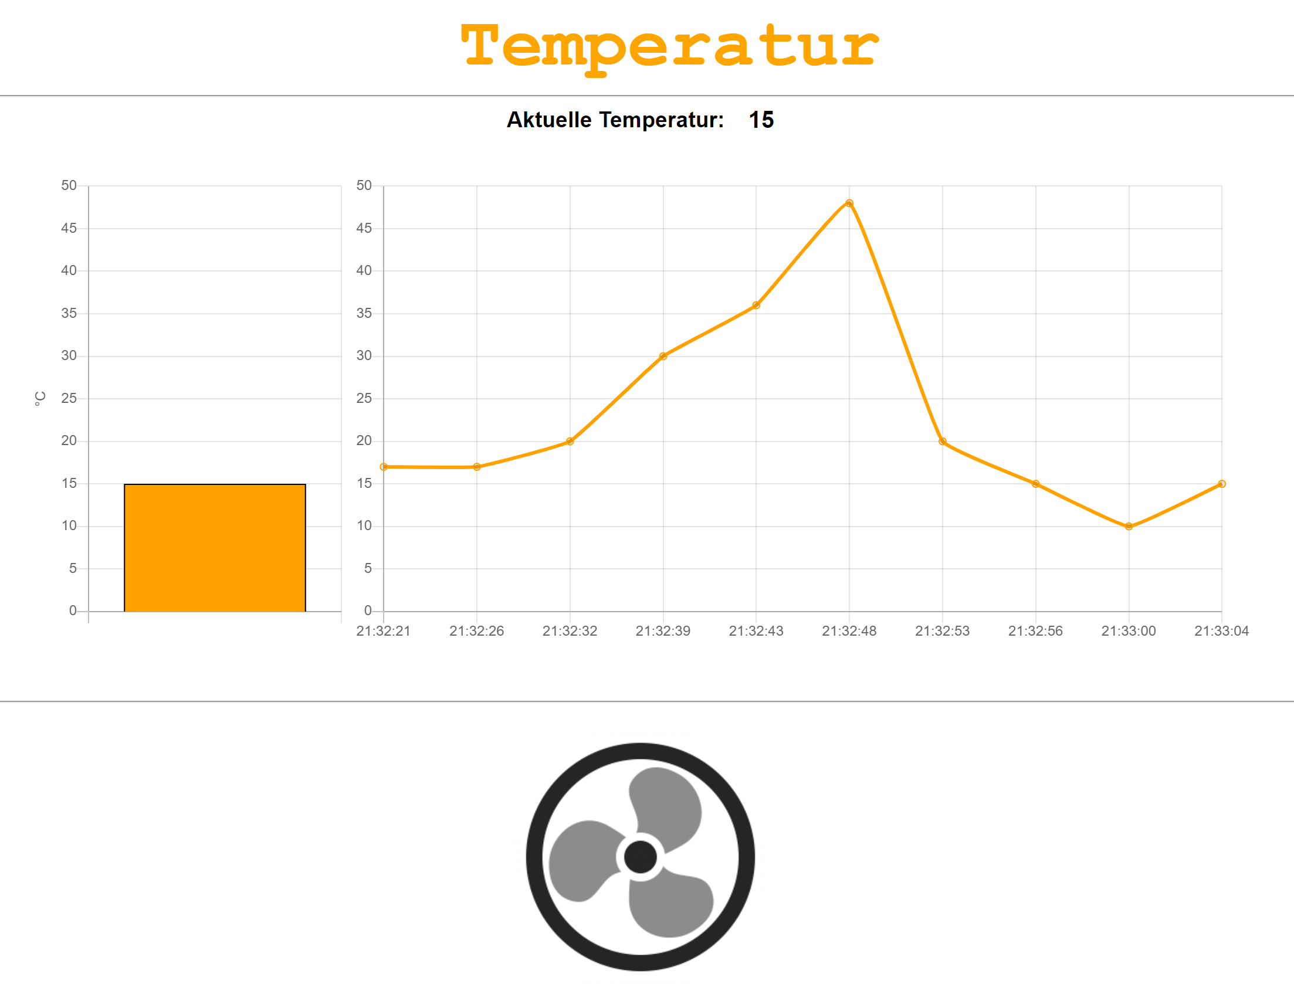
Software
Webinterface
Homepage
Katzenklappe
Wasserstand
Temperatur
Webinterface

Slide 15
Steuerung und Logik
Kommunikationsprotokoll
Wieso Kommunikationsprotokoll?
Projekt-Kommunikationsprotokoll
Logik
Tabelle mit Schaltwerten
Fallbeispiel

Slide 16
Kommunikationsprotokoll
Temperatursensor an Broker
Channel: “Temperatur/Keller” Messwert: “°C” Datenformat: Integer Frequenz: 5 min
Events: Alarm/Temperatur
Broker an Lüfter | Lüfter an Broker
Channel: „Luefter/Keller“ Datenformat: Bool Frequenz: on event | Channel: „Luefter/Status“ Datenformat: Bool Frequenz: on event
Events: Alarm/Temperatur | Events: Luefter/Status
Broker an Motor | Motor an Broker
Channel: „Motor/Position“ Datenformat: String Frequenz: on event | Channel: „Motor/Status“ Datenformat: String Frequenz: on event
Events: Alarm/Temperatur Alarm/Wasserstand Manuell/Position | Events: Motors/Status
Ultraschallsensor an Broker
Channel: “Wasserstand/Keller” Messwert: “cm” Datenformat: Integer Frequenz: 5 min
Events: Alarm/Wasserstand

Slide 17
Logik / Schaltwerte
 | Titel | Auslöser | Topic | Message | Quittierung | Message
1 | Temperatur Status Update | 5 min | Temperatur/Keller | XX °C
2 | Temperaturüberwachung | >30 °C | Alarm/Temperatur | Lüfter Start | 2 mal <30 °C | Lüfter Stopp
3 | Wasserstand Status Update | 5 min | Wasserstand/Keller | XXX cm
4 | Füllstand | <=180 cm | Alarm/Wasserstand | KatzenklappeAuf/Position4 | >=199 cm | Emergency Aus
5 | Manuelles Triggern Lüfter | Button On Click | Luefter/Keller | Luefter Start | Web Interface / Time OUT 30 sek | Luefter Stopp
6 | Rückmeldung Lüfter | Lüfter EIN | Luefter/Status | EIN/AUS
7 | Manuelles Triggern Motor | Button On Click | Motor/Position | Katzenklappe Position1-4
8 | Motor Status Update | Position erreicht | Motor/Status | Katzenklappe Position1-4

Slide 18
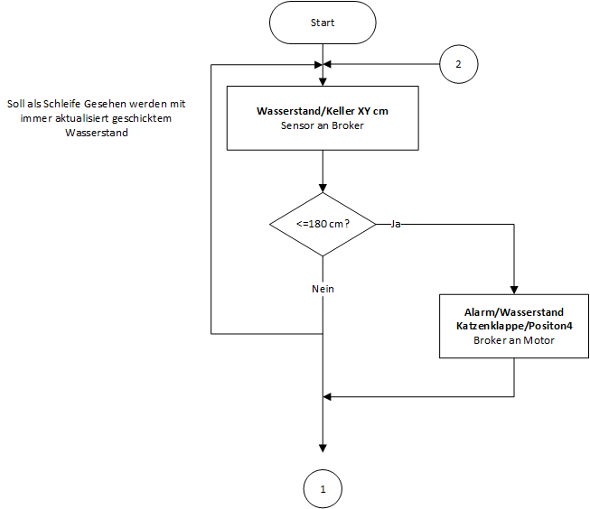
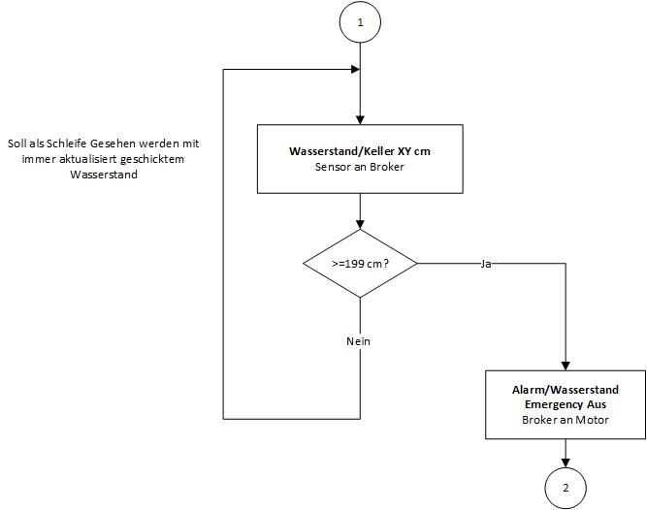
Logik / Fallbeispiel - Wasserstand

Slide 19
Hinweis auf externes Video

